Slide 1



Emoving
Présentation

Slide 2

Sommaire
Spécifications techniques
Système veille
Planning Gantt
Tableau Kanban

Slide 3


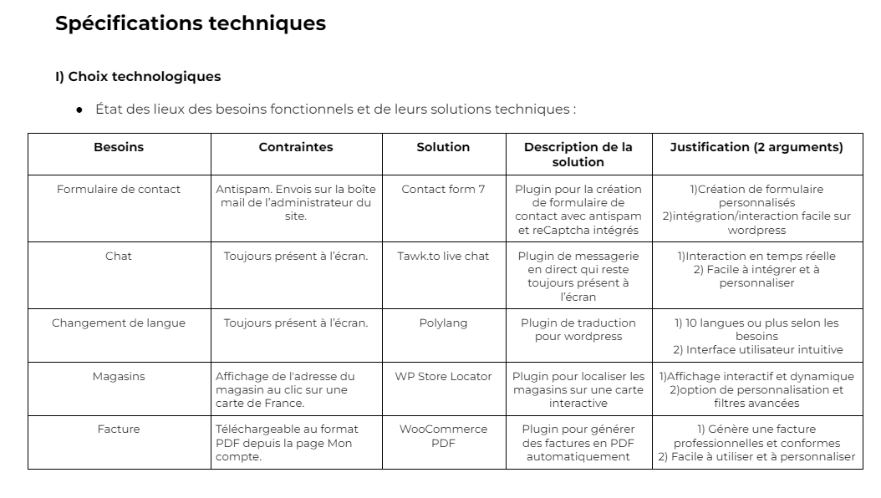
Spécifications Techniques

Slide 4
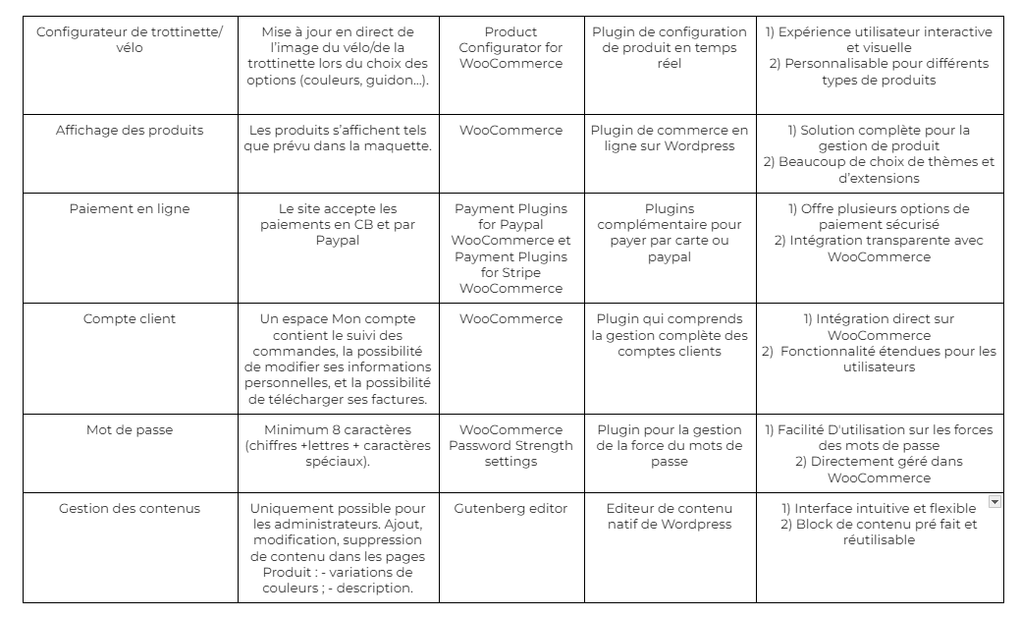
Spécifications Techniques

Slide 5
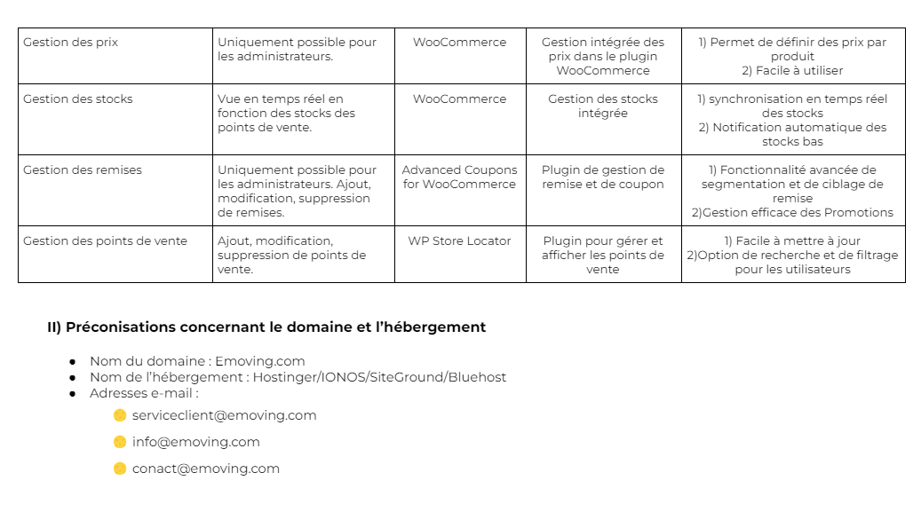

Spécifications Techniques

Slide 6

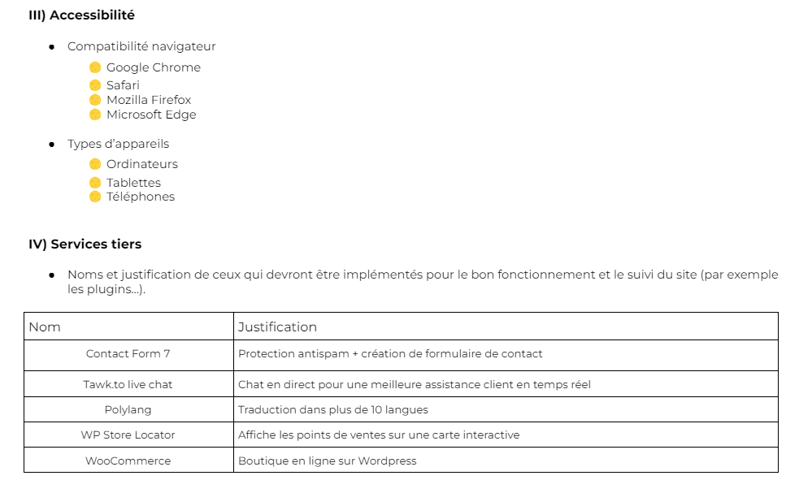
Spécifications Techniques

Slide 7
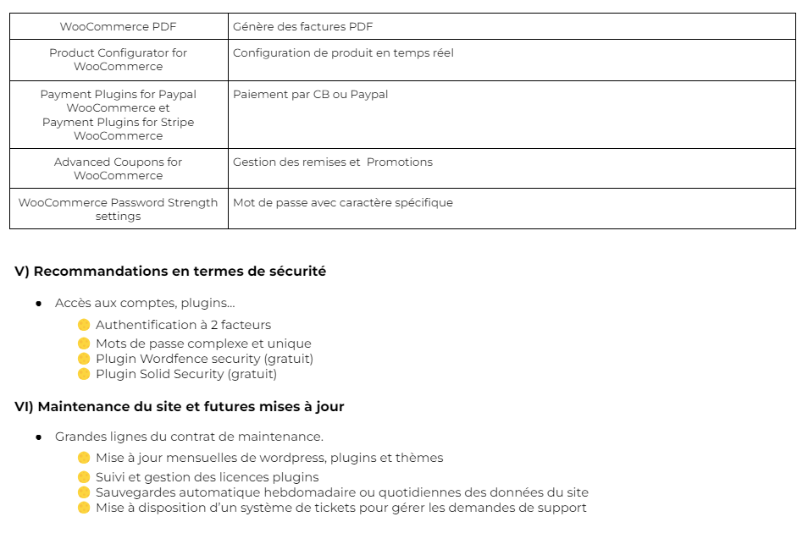
Spécifications Techniques

Slide 8
Système de veille

Slide 9
Objectif du système de veille
La veille informationnelle est une pratique cruciale pour toute entreprise, surtout pour celle qui évolue dans un secteur dynamique et concurrentiel tel que celui des vélos et trottinettes électriques. Cela permet non seulement de suivre les tendances et la concurrence, mais aussi d'optimiser les stratégies marketing, de gérer les risques, et d’améliorer en continu les produits et services.

Slide 10
Séléction de source fiable
et pertinante
Outil Utilisé :
Feedly : Plateforme de gestion de veille informationnelle
Thématiques de Veille
Outils et Librairies
E-commerce et Réglementation
Critères de Sélection des Sources
Fiabilité
Pertinence
Fréquence de Mise à Jour

Slide 11
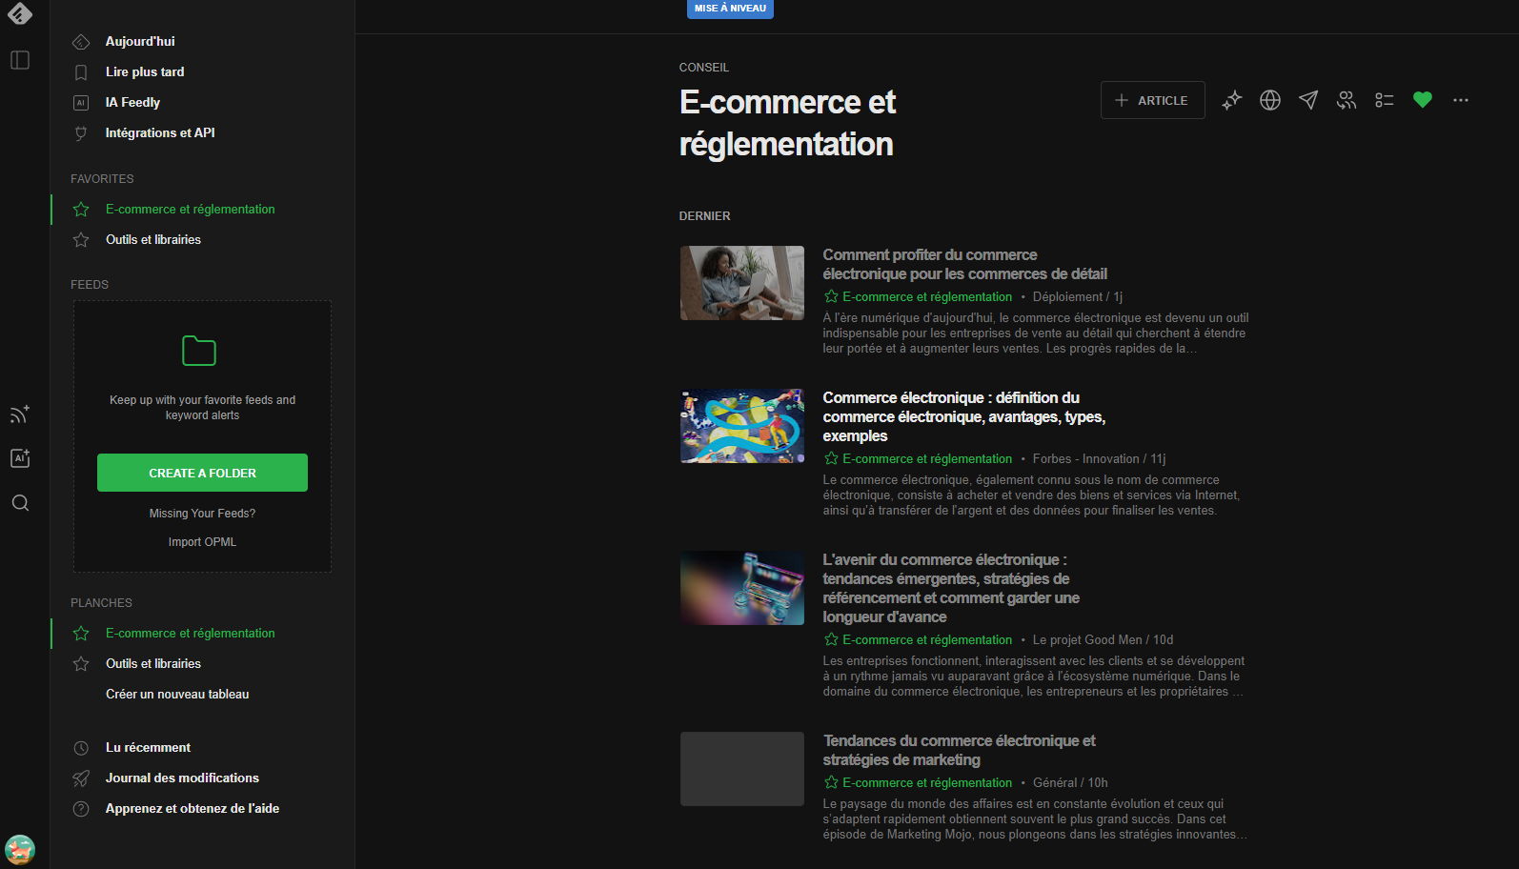
Planche E-commerce et réglementation

Slide 12
Planche E-commerce et règlementation
Le sujet des articles de veilles mis en avant pour cette thématique sont :
Comment garder une longueur d'avance sur un marché concurrentiel
Comment tirer partie du e-commerce
Inconvénients et avantages du e-commerce
Les nouveaux développements, tactiques de référencement efficaces et comment réussir sur ce marché en constante évolution.

Slide 13
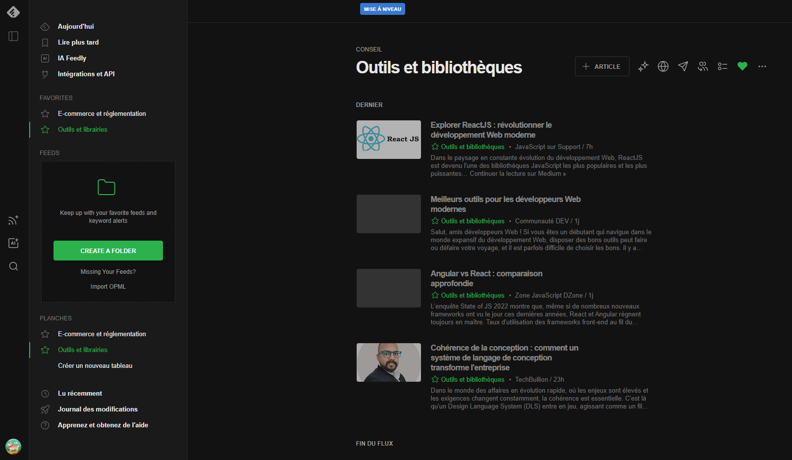
Planche Outils et librairies

Slide 14
Planche Outils et librairies
Le sujet des articles de veilles mis en avant pour cette thématique sont :
RéagirJSest, bibliothèque JavaScript parmis les plus populaires et les plus puissantes
Les meilleurs outils pour les développeurs web
Concurrence des meilleurs frameworks
Cohérence de l'identité d'une marque et l'expérience utilisateur sur toutes les plateformes

Slide 15


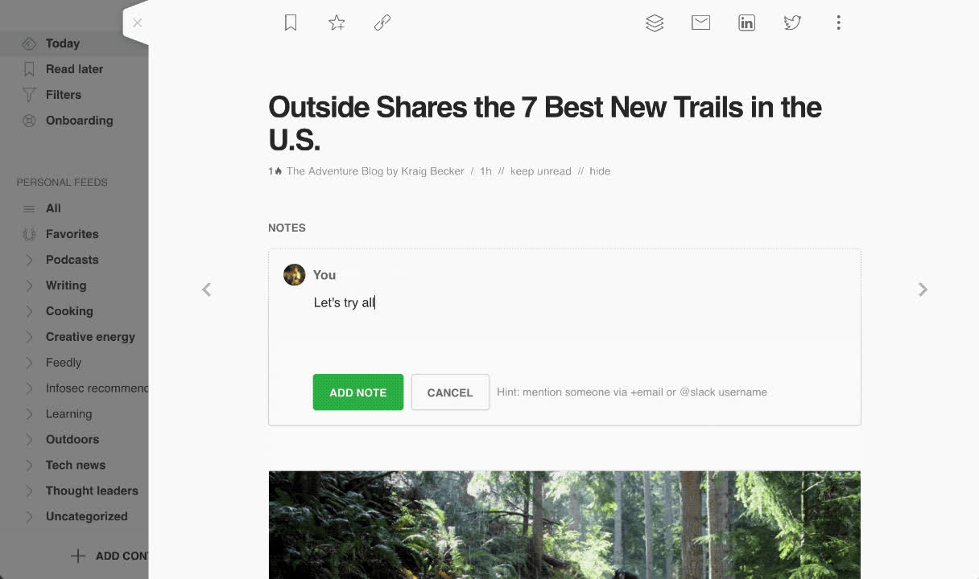
Partager/ajouter/commenter
les articles
Partager un article :
Clic sur un article
Interface entouré
(plus de partage = version pro +/entreprise)
Ajouter un article :
Clic sur un article
Clic Icone étoile plus
Commenter un article :
Clic sur un article
Clic “add note”
(version pro+/entreprise)

Slide 16

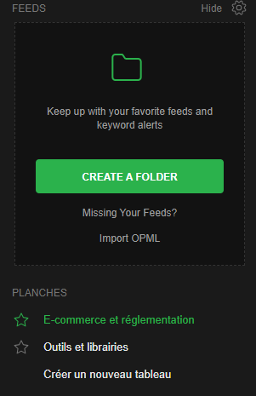
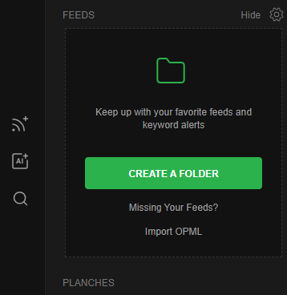

Comment se servir de Feedly
Ajout Planche
Recherche avec mot clé
Ajout d’un article
Partage

Slide 17


Conclusion
L’utilisation de Feedly permettra à Emoving de se tenir constamment informée des dernières tendances et évolutions technologiques. Grâce à la fonctionnalité de partage d'articles pertinents et aux annotations collaboratives, notre équipe pourra facilement échanger des informations précieuses par mail ou sur un réseau social de façon hebdomadaire et adapter rapidement notre site aux nouvelles exigences du marché.

Slide 18
Planning Gantt

Slide 19
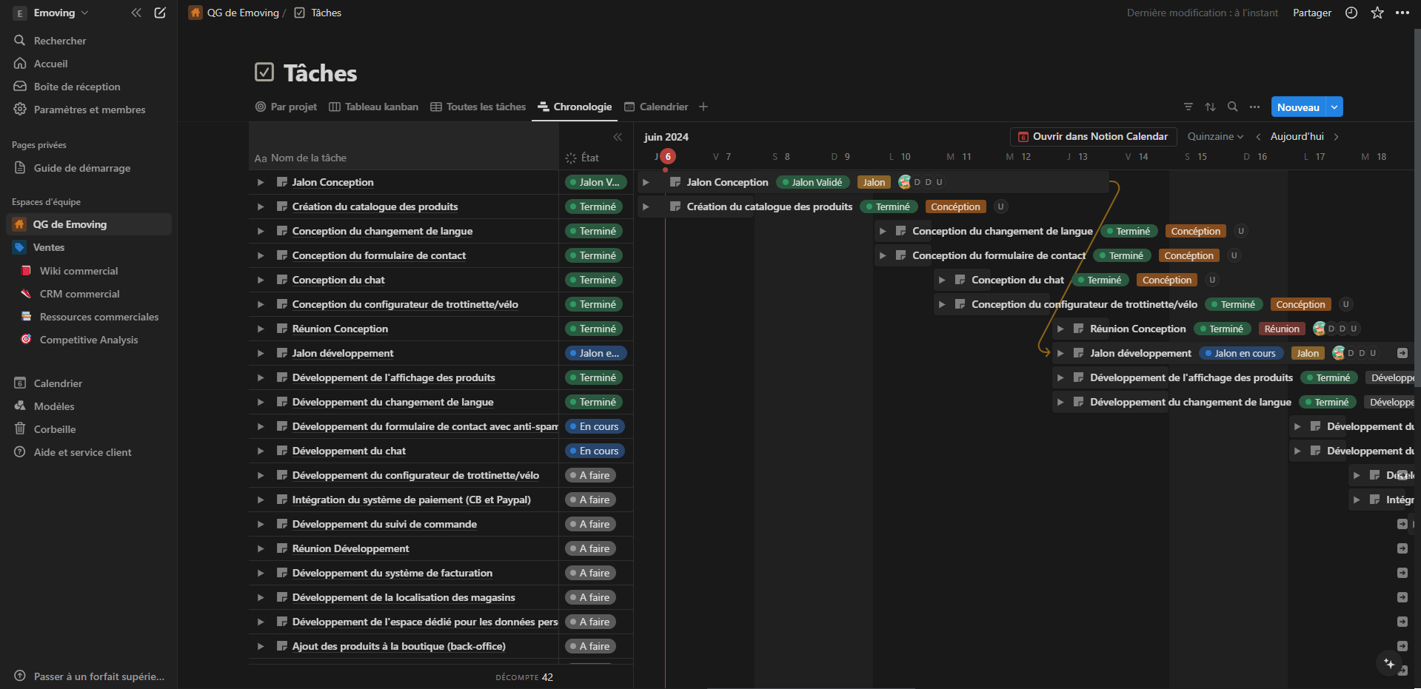
Graphique Gantt

Slide 20
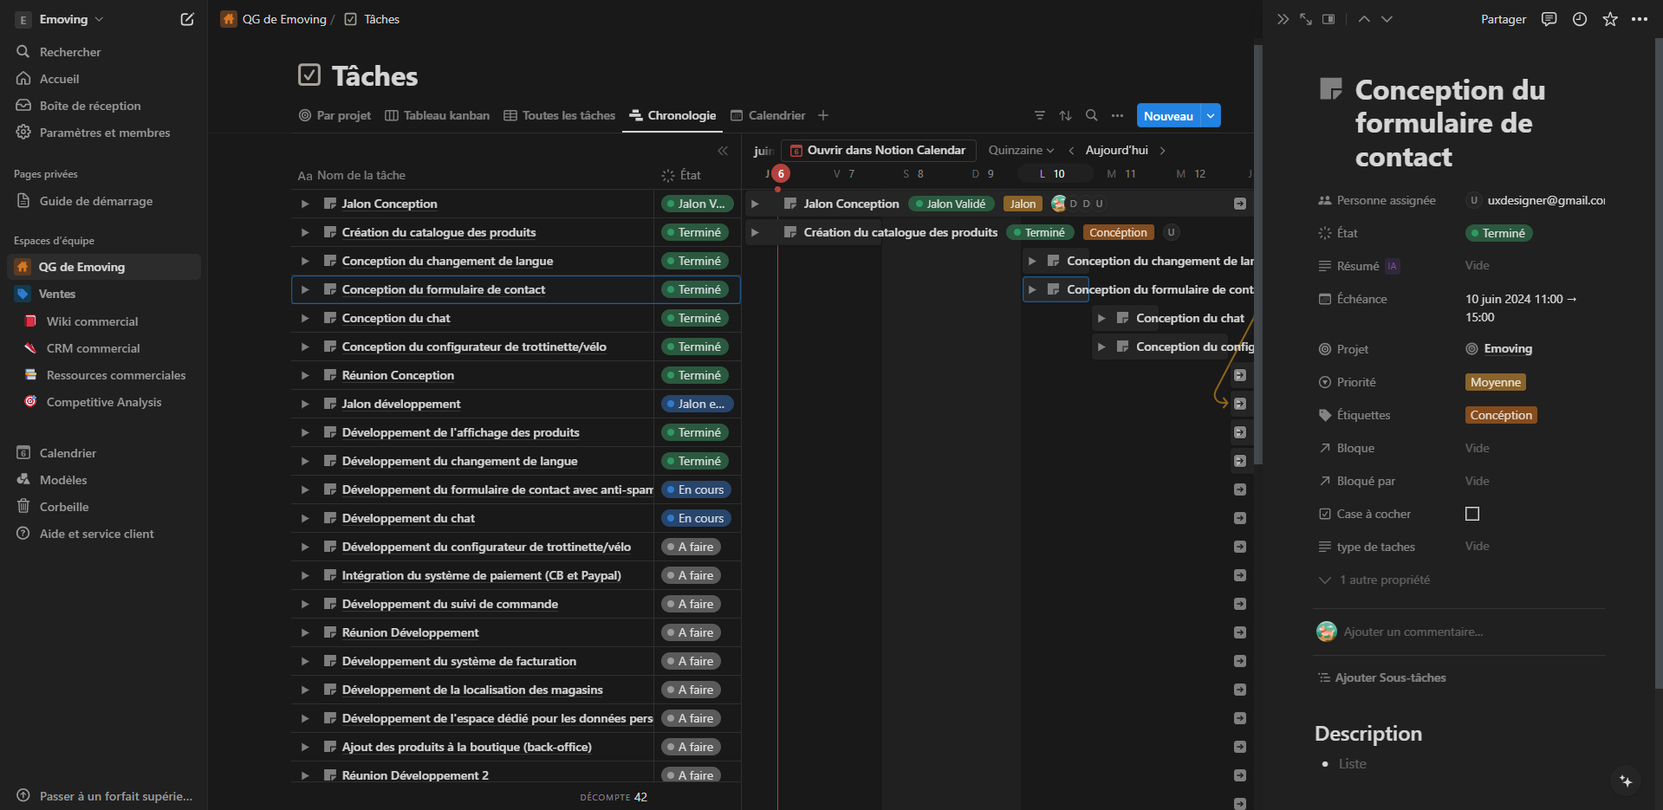
Détail tâche Gantt

Slide 21
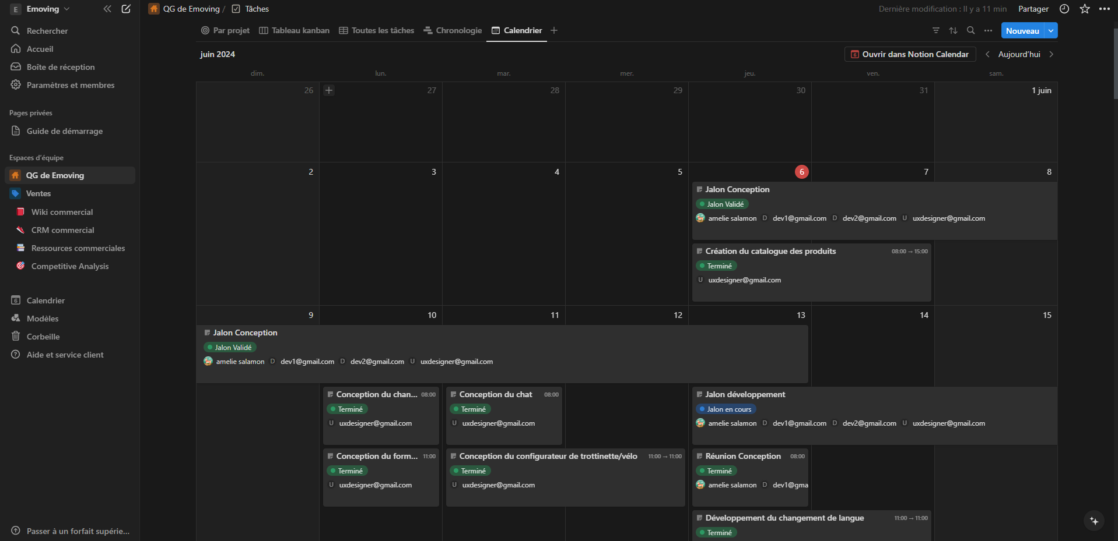
Calendrier

Slide 22
Tableau de Kanban

Slide 23
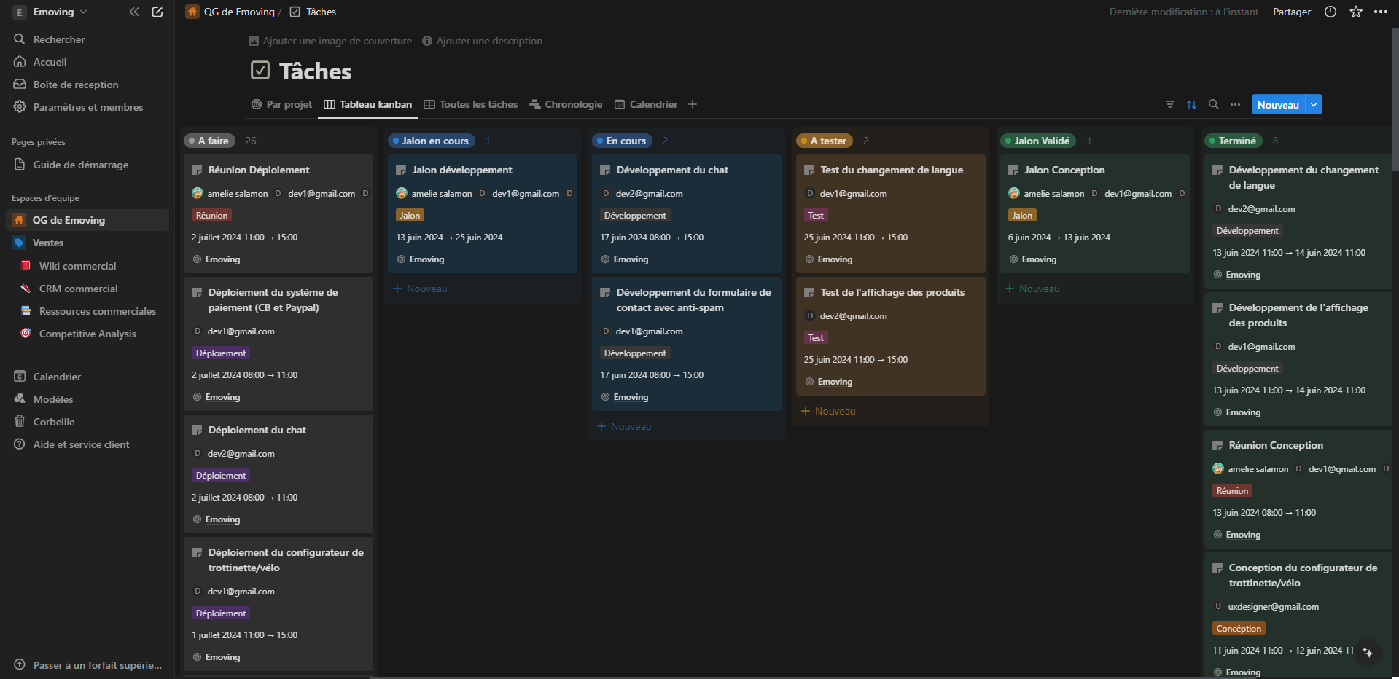
Kanban

